Slide 1


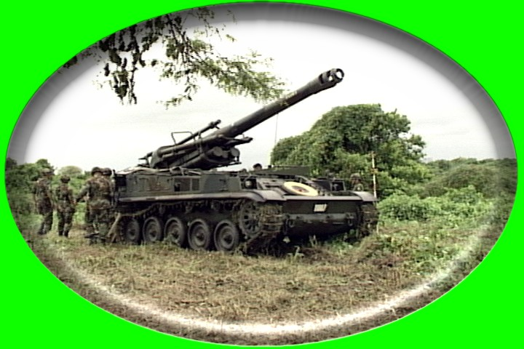


DOCENTE-INSTRUCTOR
SGOS DE C.B LEMA JAIME
  PRACTICAS DE MANTENIMIENTO

Slide 2
MEDIDAS DE SEGURIDAD
A.R
OFICINAS
P. FORMACION
AUDITORIO
BIBLIOTECA
SIML. C
AULAS
AULA: J.T
AULA: EMP L
BOD. A.F
1
2
3
4
AULAS
CANTINA

Slide 3

MANTENIMIENTO
    GENERALIDADES
Para que el material se conserve en Buen estado de funcionamiento es indispensable efectuar inspecciones periódicas, a fin de detectar o corregir a su debido tiempo las fallas existentes antes de que se produzcan daños mayores.

Slide 4
MANTENIMIENTO
    DEFINICION
Acto de combate que se debe realizarse instintivamente: antes, durante y después de una operación (tripulaciones).

Slide 5
    INSPECCIONES
MENSUALES
Niveles del sistema elástico
Niveles del grupo electro bomba
Verificar el cartucho del sistema lasérico
Comprobación de los sistemas del pupitre de mando
TRIMESTRALES
Verificar todo lo anterior.
Realizar la gimnasticacion.
Realizar la limpieza del cañón.
Verificar la limpieza del mecanismo de percusión.

Slide 6
    HERRAMIENTAS QUE SE UTILIZAN PARA EL MTTO.
Juego de llaves milimetradas
Juego de desarmadores planos y de estrella
Juego de copas
Juego de llaves de corona
Alicates de Punta larga
Alicates de punta fina
Cortadora
Juego de llaves pequeñas planas de 3.5 hasta la 13
Destornillador tubular
Llaves hexagonales
Llave inglesa

Slide 7
    OPERACIONES DE MANTENIMIENTO
Antes de cualquier desplazamiento
Durante los altos.
Después del movimiento.
Antes del tiro.
Durante el tiro.
Después del tiro.

Slide 8
    ANTES DE CUALQUIER DESPLAZAMIENTO
Verificar que no existan cuerpos extraños entre el cuerpo oscilante y giratorio.
Verificar que no exista fuga en el circuito hidráulico.
Verificar que esté puesto el pestillo de bloqueo.
Verificar el funcionamiento de los mandos.
Verificar el funcionamiento de las puertas y asientos.
Verificar el funcionamiento del pupitre de mando.
Verificar el estado general del cañón.
Completamiento del sistema elástico de la torre. (F.R)
El funcionamiento de los tambores de carga.
Verificar la colocación de la munición.
Verificar la colocación y buen estado de los accesorios.

Slide 9
    DURANTE LOS ALTOS
El estado general de la torre.
Corregir las novedades observadas durante el movimiento.
Controlar estado y ubicación de accesorios y munición.
Limpieza de los elementos ópticos.
Verificar fugas el grupo hidráulico.
En caso de utilización de las ametralladoras vaciar los bolsos. recolectores de la munición..

Slide 10
    DESPUÉS DEL MOVIMIENTO
Revista minuciosa del estado de la torre.
Limpieza general de la torre.
Lubricación y engrase de los elementos utilizados.
Reposición de la dotación.
Dar parte de novedades fuera del alcance del artillero

Slide 11
    ANTES DEL TIRO
Retirar el pestillo de bloqueo.
Limpiar y secar completamente el ánima del cañón.
Verificar el llenado de la sistema elástico de la torre. (F.R)
Retirar el seguro de disparo del cañón.
Maniobrar mandos hidráulicos y mecánicos.
Encender el pupitre de mando (disparo eléctrico).

Slide 12
    DURANTE EL TIRO
Encender el ventilador de aireación.
Controlar el retroceso máximo.
Verificar que no exista fugas en la sistema elástico. (F.R)
Controlar niveles del freno y recuperador.

Slide 13
    DESPUES DEL TIRO
Verificar el estado general de la torre.
Verificar las fugas de aceite en la junta elástica.
Ajuste de las piezas de la torre.
Limpieza del cañón.
Colocar el cubre boca.

Slide 14
CIRCUITO HIDRÁULICO
    DEFINICION
Es un sistema que comprende un conjunto interconectado de componentes separados que transporta el aceite hidráulico (GULF GEAR MP 75W90) . Este sistema se usa para controlar el fluido.

Slide 15
    ELEMENTOS DEL CIRCUITO HIDRAULICO
1. Selector doble
2. Mando del jefe de tanque
3. By pass
4. Tres electro distribuidores sencillos
5. Electro distribuidor ED- 81
6. Reductor de presión
7. Bloque empalme F-1
8. Bloque empalme F -2
9. Bloque empalme F -3
10. Filtro E -123 y tubería de retorno
11. Filtro F- 20 y tubería de salida
12. Filtro F- 06 y tubería de salida
13. Filtro F -06 y tubería de retorno de fugas internas

Slide 16
    ELEMENTOS DEL CIRCUITO HIDRAULICO
14. Gato hidráulico de puntería en elevación
15. Gato de enclavamiento
16. Mando hidráulico del artillero
17. Motor hidráulico de puntería en elevación
18. Llave doble
19. Manómetro
20. Amperímetro
21. Acumulador oleo neumático
22. Bomba hidráulica P- 510
23. Gato de desenclavamiento
24. Válvula de seguridad
25. Compensador oleo neumático
26. Regulador de caudal

Slide 17
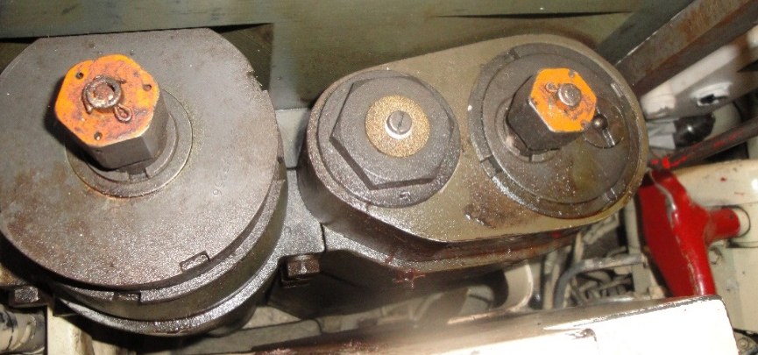
FRENO Y RECUPERADOR
    DEFINICION
Como su nombre lo indica, comprende el freno de tiro y el recuperador. (SISTEMA ELÁSTICO)
Los dos van montados paralelos en la culata.

Slide 18
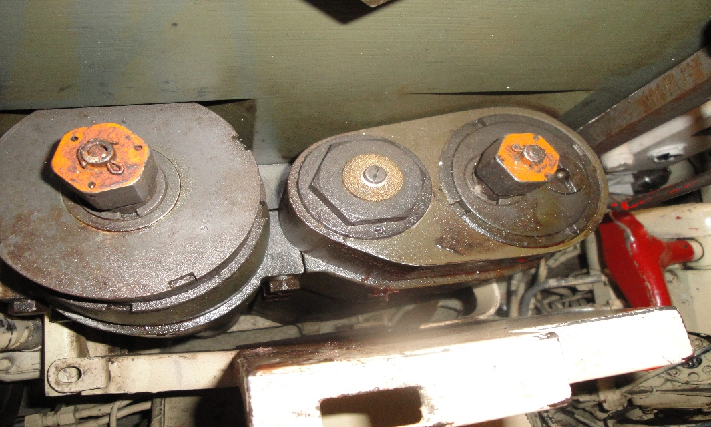
FRENO Y RECUPERADOR
    FRENO
El freno de tiro es de tipo hidráulico de ranuras (aceite). (2.3 ltr. A.H)
Colocado a lado izquierdo de la culata
FRENO

Slide 19
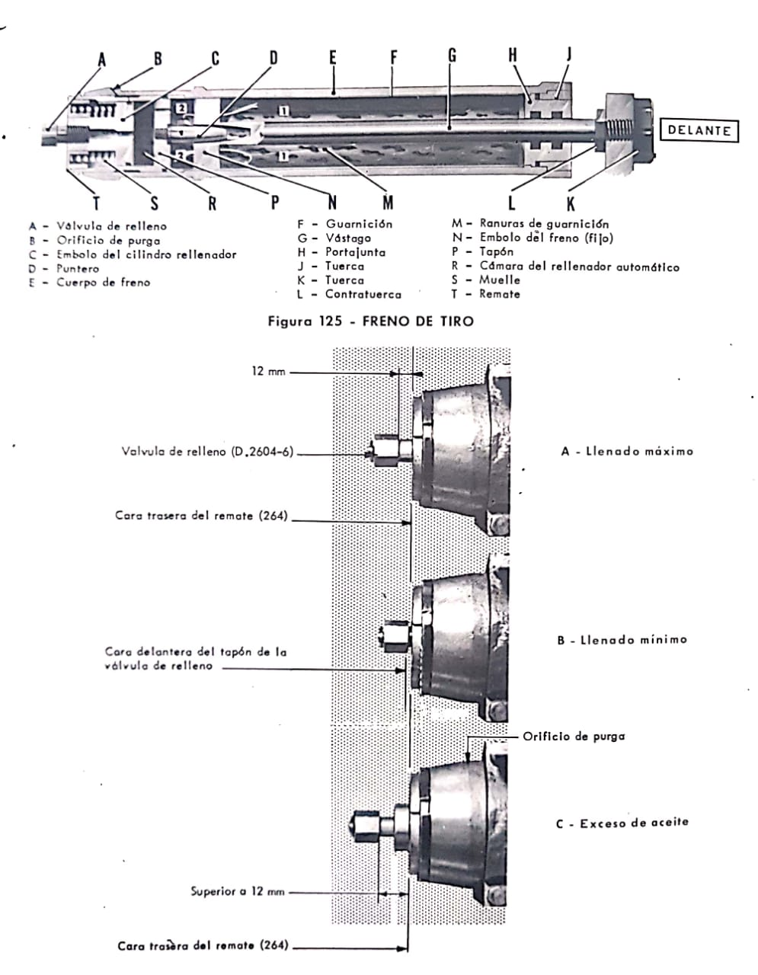
FRENO

Slide 20
FRENO Y RECUPERADOR
    RECUPERADOR
El recuperador del tiro, es de tipo hidroneumático embolo libre (aceite 1 ltr. A.H y nitrógeno 86 +-2 vares de presión)
Colocado a lado derecho de la culata
RECUPERADOR

Slide 21
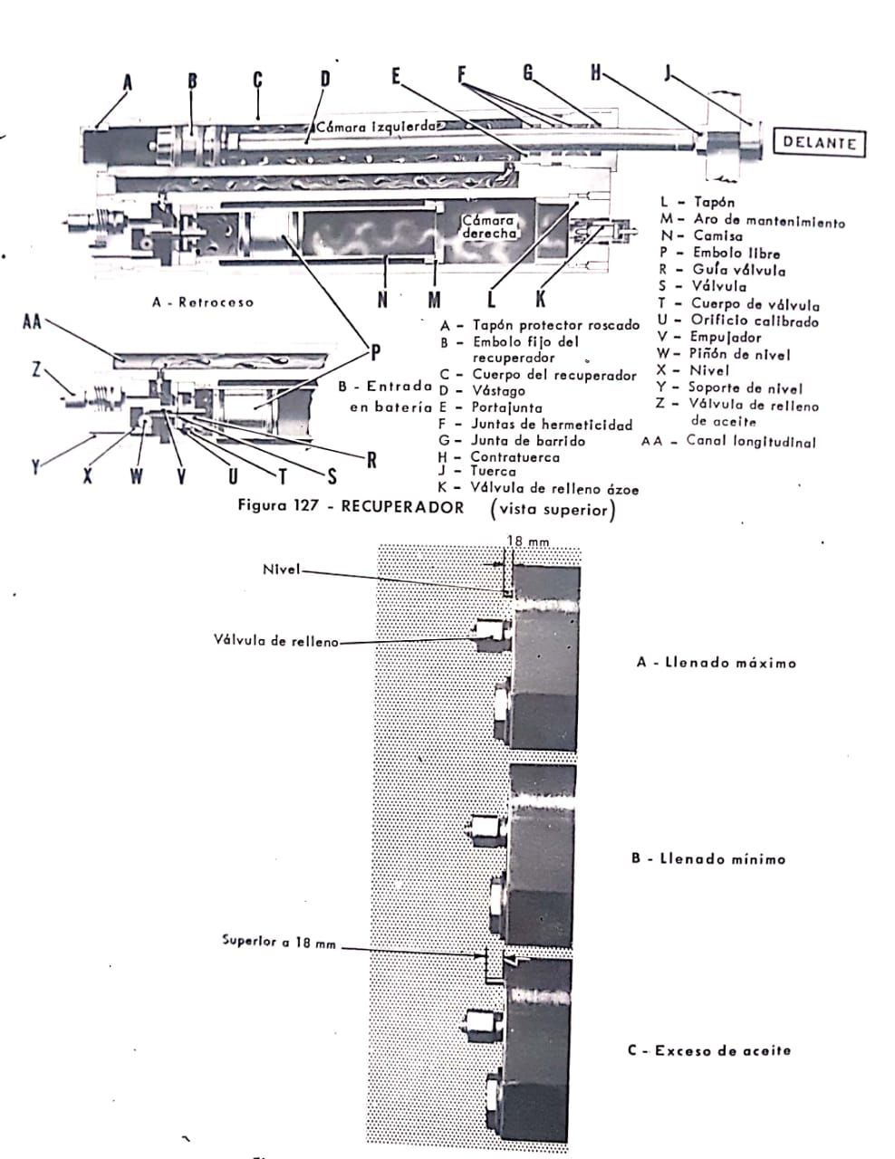
RECUPERADOR

Slide 22
FRENO Y RECUPERADOR
FALLOS DEL SISTEMA
Falta de aceite en el freno.
Demasiado aceite en el mismo.
Fuga de aceite en el freno o recuperador.
Falta de nitrógeno en el recuperador.
Que se encuentren defectuosos cualquiera de los dos.
Falta de aceite en el grupo electro bomba.

Slide 23
GRUPO ELECTROBOMBA
GENERALIDADES
Este grupo electrobomba está constituido por la bomba P-510 accionada por un motor eléctrico la cual está prevista de un regulador de caudal, el grupo en si va montado en el tanque que contiene el aceite (GULF GEAR MP 75W90) y su capacidad es de 15 lts. Utilizables en cualquier temperatura.

Slide 24
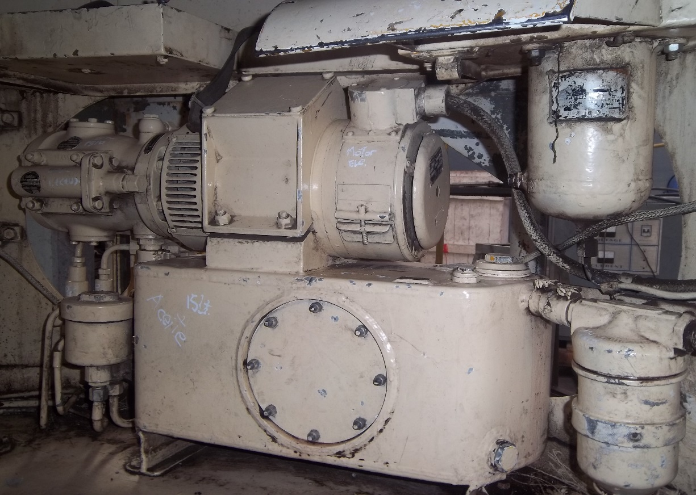
GRUPO ELECTROBOMBA
PARTES
1.-Motor eléctrico
2.-Bomba PS 10
3.- Tubería de aspiración
4.-Valvula roncadora
5.-Placa de visita
6.-Tapon de vaciado
7.-Tapon de llenado
8.-Varilla de nivel
9.-Valvula de seguridad.
10.-Regulador de caudal
11.- Filtro E-123
12.- Filtro F 20
13.- Filtro F 06
14.- Amperímetro 200 Amp
15.- Deposito de aceite
16.-Cincho
17.- Semi abrazadera superior
18.- Tomacorriente
18
4
9
2
10
17
1
16
3
7
13
8
14
12
15
5
11
6

Slide 25
TUBO CAÑON
MANTENIMIENTO
El cañon de 105 mm ha sido proyectado especialmente para la defensa contra vehículos blindados, este cañon dispara 4 tipos de proyectiles (perforante, explosiva, incendiaria y flecha) se compone de cuatro grandes conjuntos que son la boca de fuego, sistema de freno y recuperación, la cuna y el dispositivo de carga y expulsión. La limpieza y mantenimiento del tubo cañon se la realiza antes de realizar el tiro para evitar que existan impurezas y cuerpos extraños dentro del mismo y así evitar contratiempos durante el desarrollo del tiro, una vez finalizado el tiro se debe realizar la limpieza y lubricación del tubo cañon para que el material se conserve en buen estado de funcionamiento a fin de evitar que se produzcan averías en el mismo

Slide 26
TUBO CAÑON
INSUMOS Y HERRAMIENTAS
INSUMOS
Detergente
Aceite de conservación
Trapos
HERRAMIENTAS
Escobillón, borrego
5 tramos de baquetones
Llave blanca
Destornillador

Slide 27
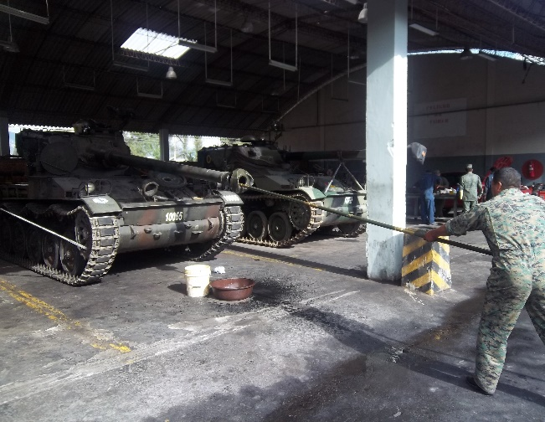
TUBO CAÑON
PASOS PARA EL MANTENIMIENTO
Quitamos la silla de ruta
Bajamos totalmente el cañón a menos -5 grados 30 mm
Quitamos el cubre boca
Desmontamos los mecanismos de percusión
Pasamos el escobillón con detergente
Secamos el cañón con trapos
Colocar el aceite de conservación
Colocar el cubre boca
Subir el cañón a su posición normal
Colocamos la silla de ruta
Montamos los mecanismos de percusión

Slide 28
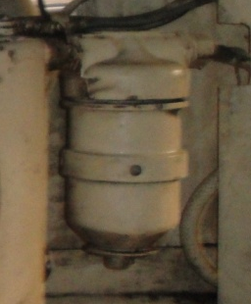
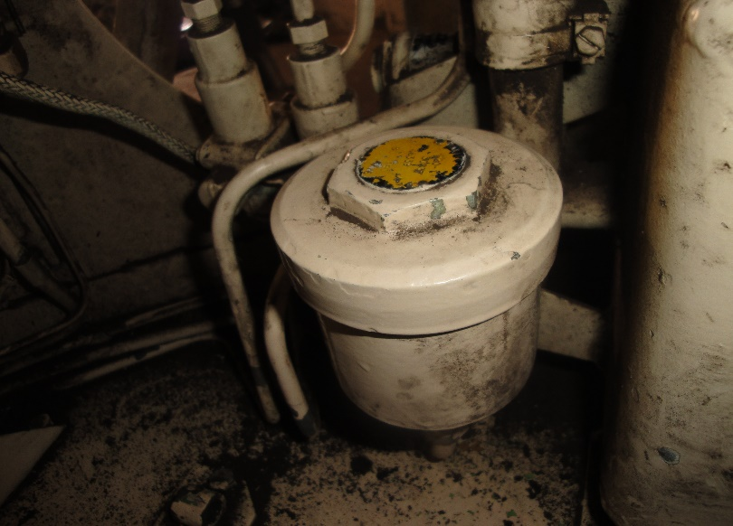
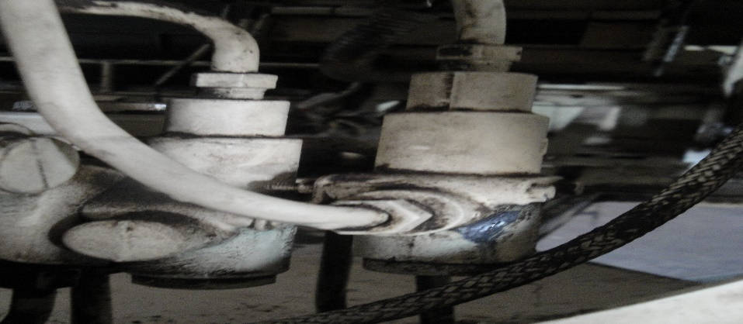
FILTROS
CLASES DE FILTROS
1.-Filtro E-123(Especial)
2.-Filtro F-20
3.-Filtro F-06 (2)

Slide 29
FILTROS
MONTAJE Y DESMONTAJE FILTRO E-123
1.- Sacamos el cuerpo del filtro
2.- Sacamos el cuerpo filtrante
3.- Sacamos el resorte
4.- Sacamos el seguro del tapón
5.- Sacamos el tapón
6.- Sacamos el elemento filtrante
7.- Realizamos el mantenimiento
8.- Procedemos al montaje (P. inversos)

Slide 30
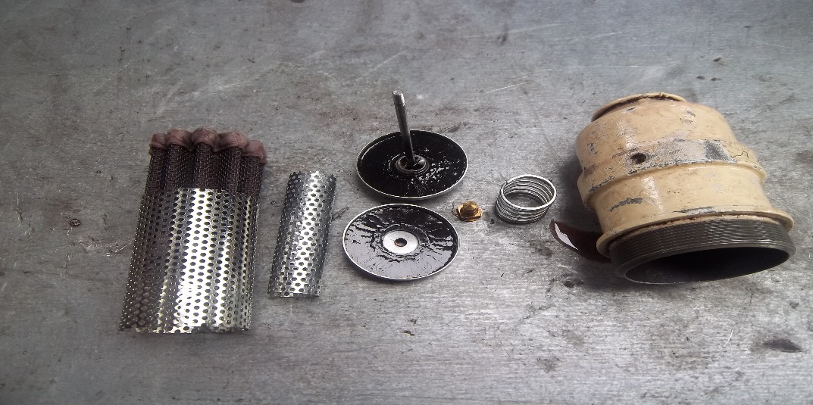
FILTROS
HERRAMIENTAS
1.- Llave especial de gancho
2.- Llave 12
3.- Brocha
4.-Trapos

Slide 31
FILTROS
MONTAJE Y DESMONTAJE FILTRO F-20
1.- Aflojamos la tapa del cuerpo del filtro
2.- Sacamos el cuerpo filtrante
3.- Aflojamos el tapón del filtro
4.- Desmontamos los 17 discos y los 17 elementos filtrantes
5.- Realizamos la limpieza de los componentes del dispositivo
6.- Para montar el filtro se debe primero calibrar.
8.- Procedemos al montaje (P. inversos)

Slide 32
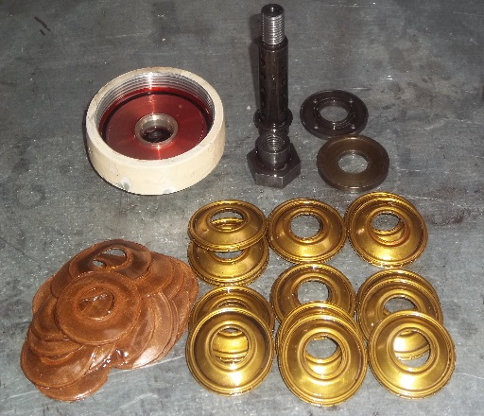
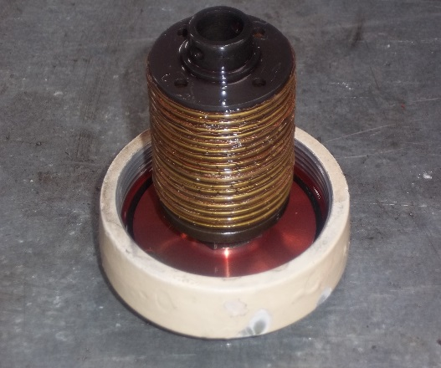
FILTROS
HERRAMIENTAS
1.- Llave 42
2.- Llave 29
3.- Calibrador
4.- Brocha
5.- trapos

Slide 33
FILTROS
MONTAJE Y DESMONTAJE FILTRO F-06
1.- Aflojamos y desmontamos los filtros
2.- Realizamos el mantenimiento
3.- Volvemos a colocar el filtro

Slide 34
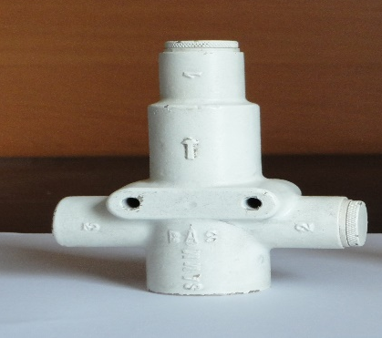
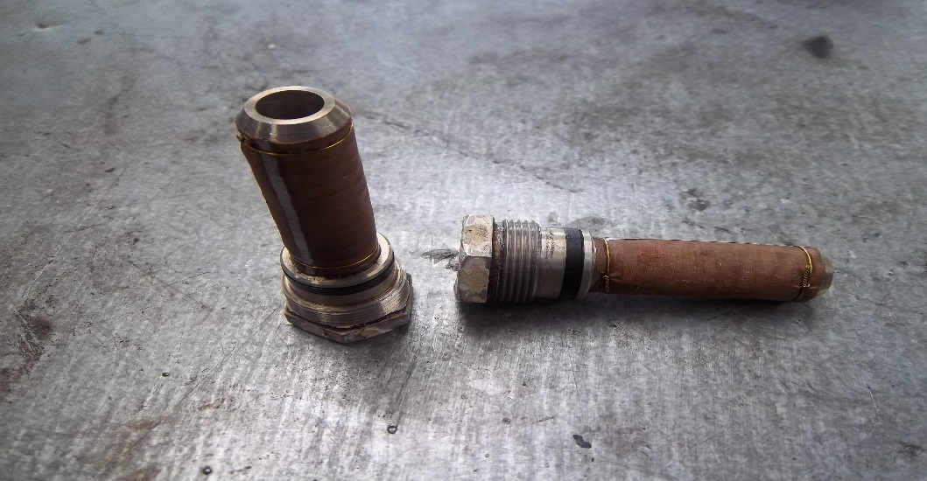
FILTROS
HERRAMIENTAS
1.- Racha
2.- Copa 26
3.- Brocha
4.- Trapos

Slide 35
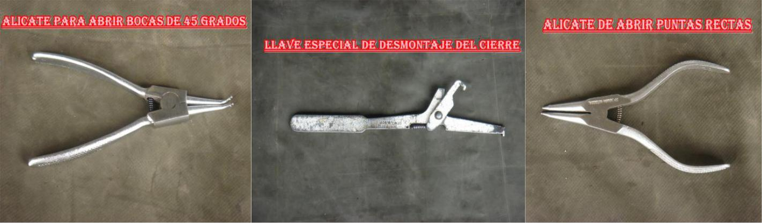
Herramientas del lote de abordo

Slide 36
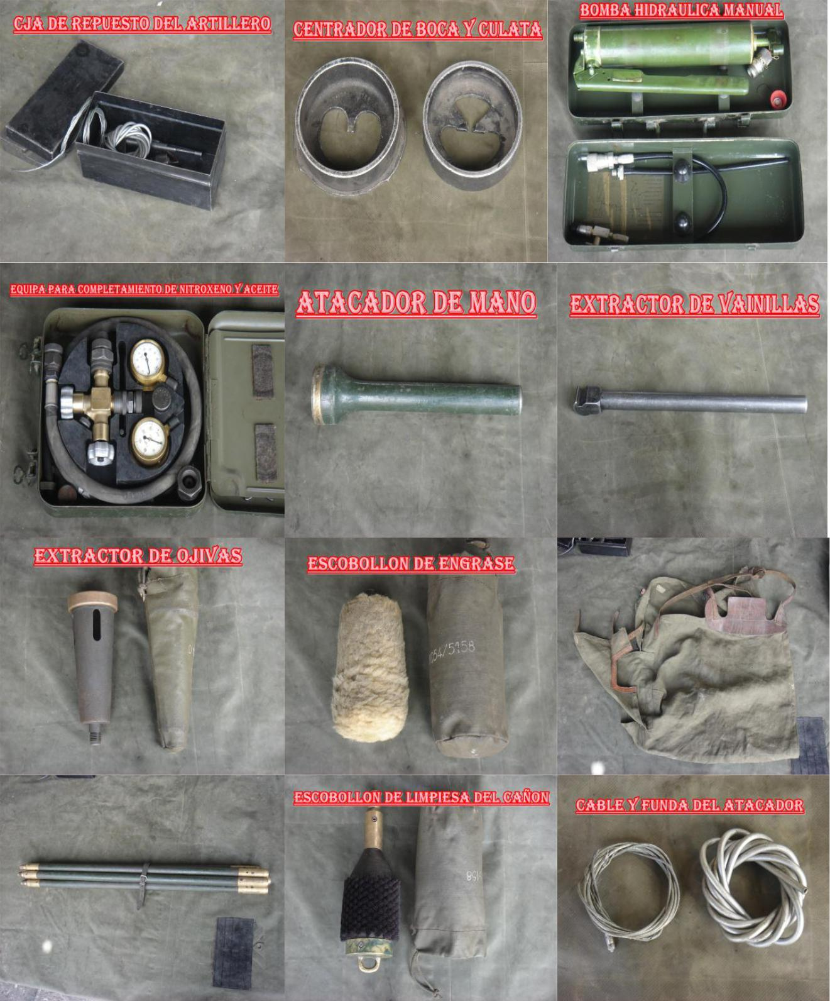
Herramientas del lote de abordo

Slide 37
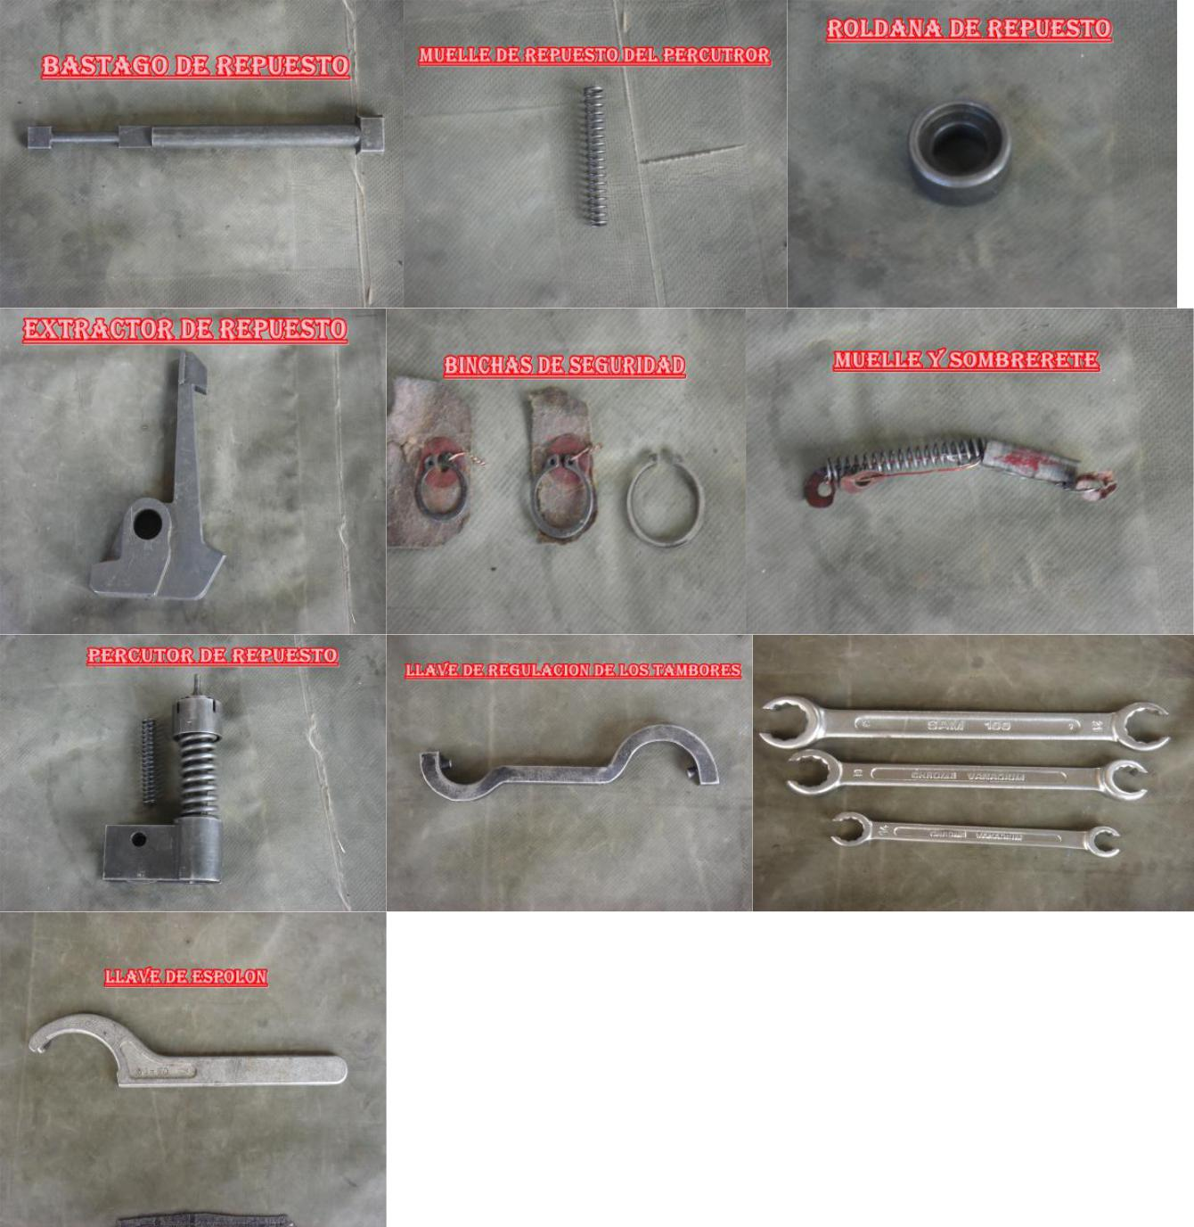
Herramientas del lote de abordo

Slide 38

ESCABLIN
ESCABLIN

